Slide 1
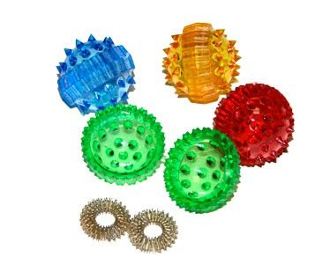
Волшебный шар
«Су-джок» в работе с детьми ОНР.
Подготовила воспитатель высшей категории ГУЗ ТСДР «Теремок»
Березина Светлана Валериевна.

Slide 2
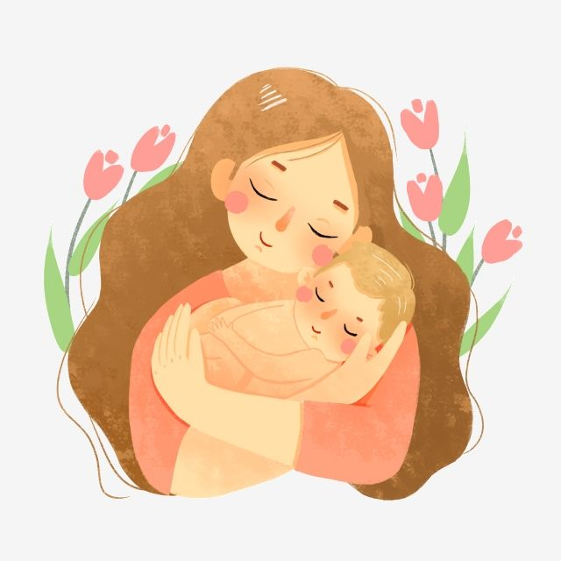
Научные исследования говорят о том, что фундамент физического и психического здоровья человека закладывается еще в раннем детстве, а точнее в первые семь лет жизни ребенка. Именно в этот период происходит становление внутренних органов и систем, совершенствуется иммунная защита, развиваются такие психические процессы, как восприятие, память, мышление, воображение, внимание, закладываются основные черты личности. Вот почему Федеральные государственные образовательные стандарты (ФГОС) такое большое внимание уделяют гармоничному развитию личности и применению здоровьесберегающих технологий, среди которых особый интерес вызывает су-джок-терапия для детей.

Slide 3
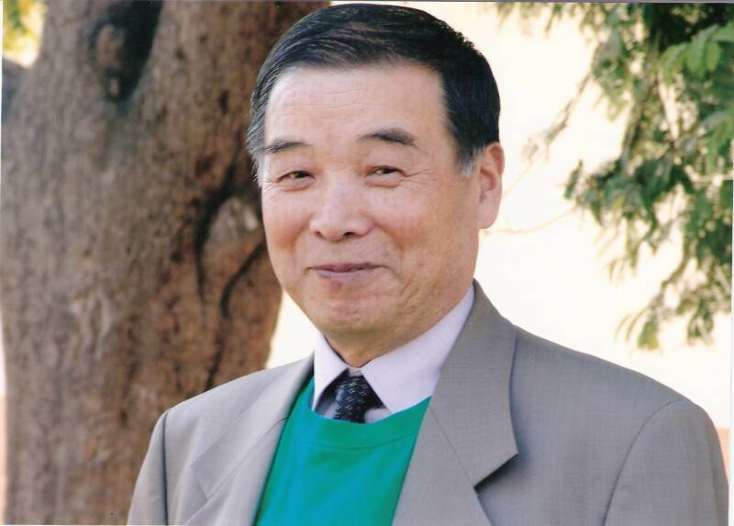
Корни методики уходят в далекое прошлое: 2500-3000 лет назад врачеватели Египта, Китая, Тибета, Индии уже использовали подобный точечный массаж для укрепления здоровья своих пациентов. Но лишь в конце прошлого века эти бесценные знания были собраны воедино и усовершенствованы профессором
Пак Чжэ Ву из Южной Кореи.

Slide 4
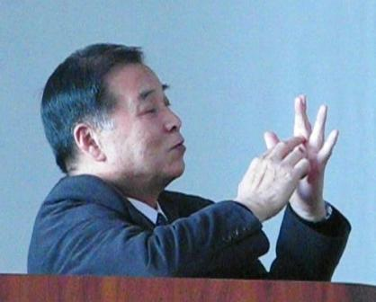
Ученый утверждает, что природа заложила в человеческое тело механизм, способный эффективно, без помощи извне, избавляться от болезней. Своеобразным «пультом управления», запускающим восстановительные процессы, являются активные точки, расположенные на стопах, пальцах и ладонях (отсюда и название лечебного метода, означающее в переводе с корейского «Кисть-стопа»).

Slide 5
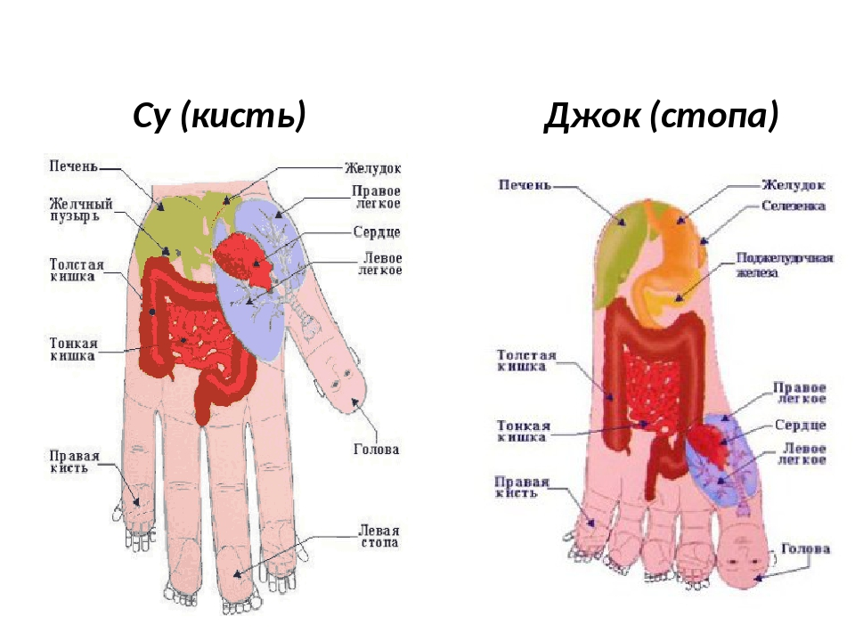

Slide 6
Используя су-джок в занятиях с детьми мы преследуем следующие цели:
Укрепление здоровья ребенка. Причем, речь не только о профилактике заболеваний, но и о борьбе с ними: ведь раздраженные массажем нервные окончания, расположенные на кистях и стопах, посылают импульсы в головной мозг, а тот дает ответную команду на активизацию функций рефлекторных органов.
Уравновешивание психоэмоционального состояния малыша. Массаж су- джок позволяет создать энергетический баланс в теле человека, привести в норму процессы возбуждения и торможения, помогая избавиться от гиперактивности, тренируя усидчивость и умение концентрироваться.
Повышение иммунной защиты организма.
Стимулирование развития познавательного интереса, памяти, внимания, мышления.
Подготовка руки будущего школьника к письму.

Slide 7
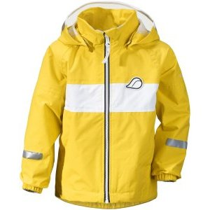
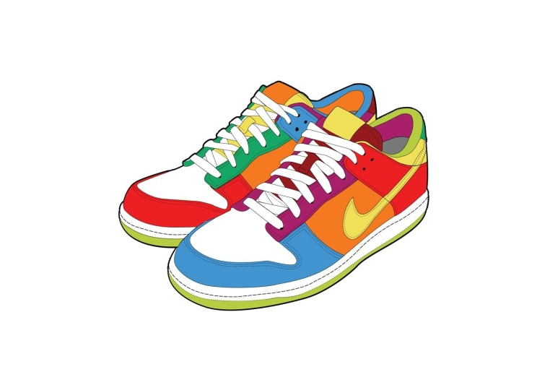
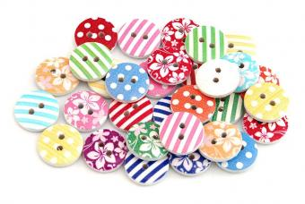
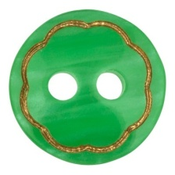
Сегодня всё чаще можно услышать, что у ребёнка недостаточно развита мелкая моторика. И действительно, в настоящее время отмечается, что у современных детей отстаёт моторное развитие по сравнению с прошлыми поколениями. Ещё буквально десять лет назад многое приходилось делать с помощью рук: зашнуровывать ботинки, самостоятельно застёгивать пуговицы . Сегодня же практически вся детская обувь на липучках, а пуговицы на куртках сменились липучками и заклёпками. Конечно, всё это очень удобно, но это серьёзный минус для развития мелкой моторики наших детей.

Slide 8
Как взаимосвязаны головной мозг и мелкая моторика?
Кора головного мозга состоит из нескольких частей, каждая из которых за что-то отвечает. Есть в коре головного мозга такая часть, которая определяет двигательные характеристики. Третья доля этой части коры головного мозга занимает двигательные способности кистей рук и расположена совсем рядом с речевой зоной мозга. Именно поэтому можно говорить о том, что если у ребёнка плохо развиты пальчики, то от этого у него будет страдать речь и наоборот. В связи с этим ряд учёных называют кисти рук «органом речи», как и артикуляционный аппарат. Поэтому если мы хотим , чтобы у нашего ребёнка была хорошо развита речь, то следует тренировать не только органы речи, но и мелкую моторику. Мелкая моторика оказывает влияние не только на речь, но и на внимание, память, мышление и воображение. Таким образом, развивая пальчики ребёнка, мы способствуем развитию целого ряда важнейших свойств его психики. Ребёнок с хорошо развитой мелкой моторикой может самостоятельно одеваться, писать и рисовать, вырезать, выполнять бытовые и учебные действия.

Slide 9
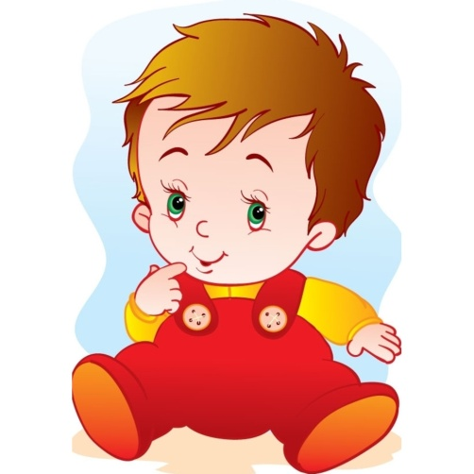
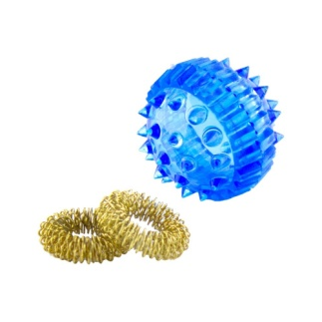
Как может применяться СУ-ДЖОК терапия с детками:
Массаж
Гимнастика
Развивающие упражнениня
Занятия станут весёлыми и интересными, если каждый пункт будет сопровождаться небольшими стихами.
Итак:
КАРТОТЕКА УПРАЖНЕНИЙ С ПОМОЩЬЮ
СУ-ДЖОК

Slide 10
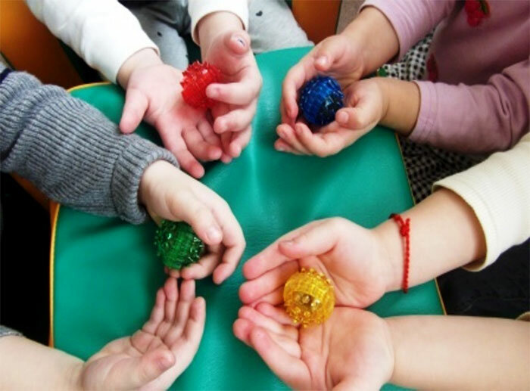
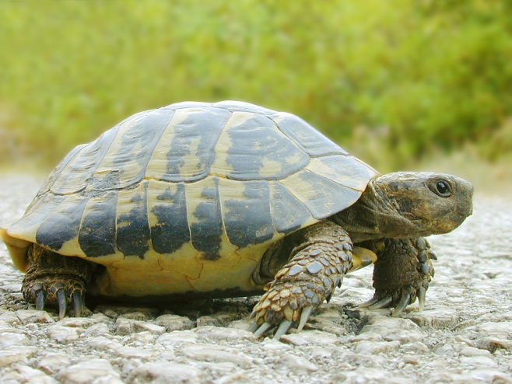
Дети проговаривают слова и повторяют движения по тексту:
Шарик в ручки мы возьмем,
Покатаем и сожмем,
Вверх подбросим и поймаем
И иголки посчитаем.
Пустим «ежика» на стол
И ладошкою прижмем,
Вновь немножко покатаем
И потрем его слегка,
Помассируем бока.
Шла большая черепаха
(дети катают мячик ладонью по столу)
И кусала всех от страха:
Кусь, кусь, кусь, кусь –
(надавливают пальчиками на иголочки)
Никого я не боюсь.

Slide 11
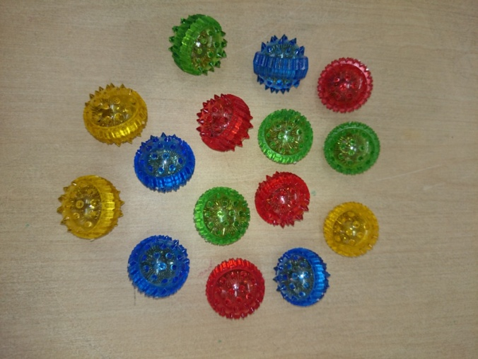
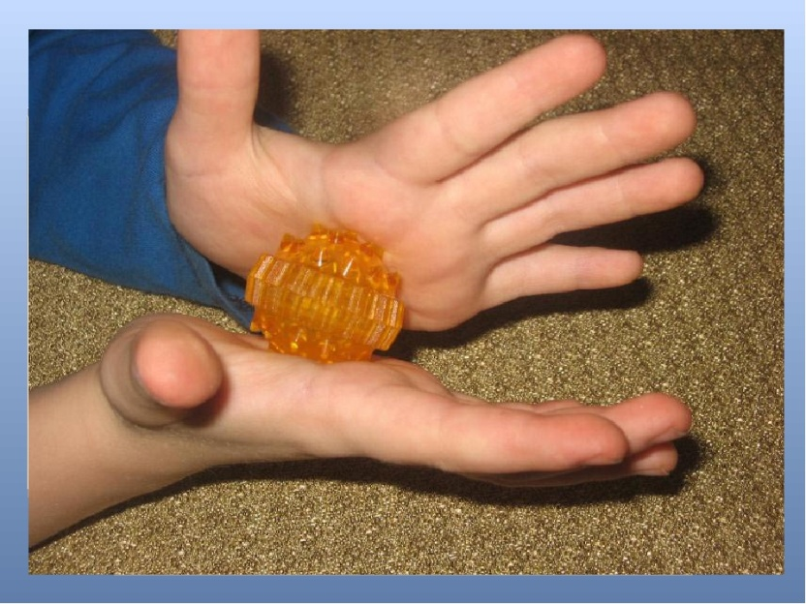
Я мячом круги катаю,
Взад-вперёд его гоняю.
Им поглажу я ладошку
Будто я сметаю крошку.
Я сожму его немножко,
Как сжимает лапу кошка.
Каждым пальцем мяч прижму
И другой рукой начну!
Этот шарик - наш дружок!
Называется СУ-ДЖОК.
Шар тихонечко сжимаю,
По ладошечке катаю.
Пальчиками провожу
И на место положу.

Slide 12
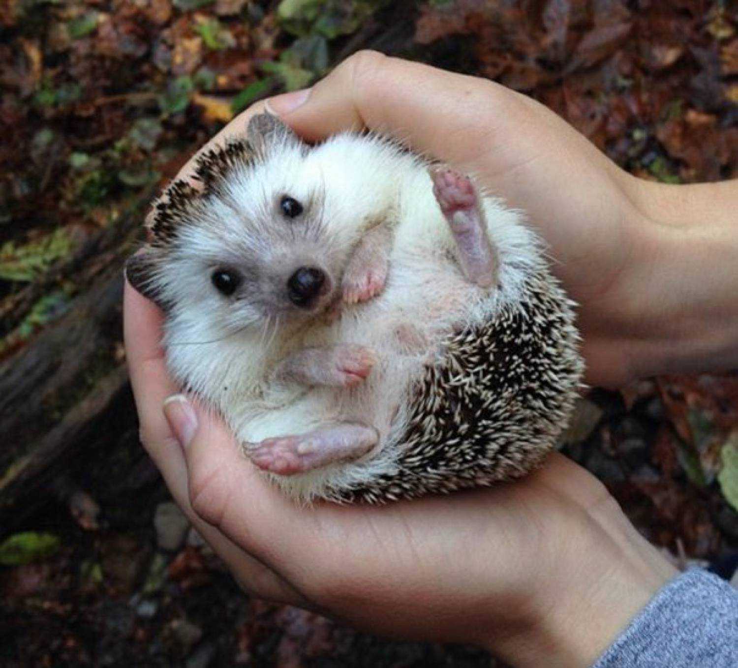
Катится колючий ёжик,
Нет ни головы ни ножек.
Мне по пальчикам бежит и пыхтит, пыхтит, пыхтит!
Бегает туда-сюда,
Мне щекотно - да,да,да!
Уходи, колючий ёж
В лес туда, где ты живёшь!
Ёжик колет нам ладошки,
Поиграем с ним немножко!
Ёжик нам ладошки колет
Ручки нам готовит к школе!

Slide 13
Массаж пальцев эластичным кольцом.
(Дети поочередно надевают массажные кольца на каждый палец, проговаривая стихотворение пальчиковой гимнастики)
Раз – два – три – четыре – пять, /разгибать пальцы по одному/
Вышли пальцы погулять,
Этот пальчик самый сильный, самый толстый и большой.
Этот пальчик для того, чтоб показывать его.
Этот пальчик самый длинный и стоит он в середине.
Этот пальчик безымянный, он избалованный самый.
А мизинчик, хоть и мал, очень ловок и удал.

Slide 14
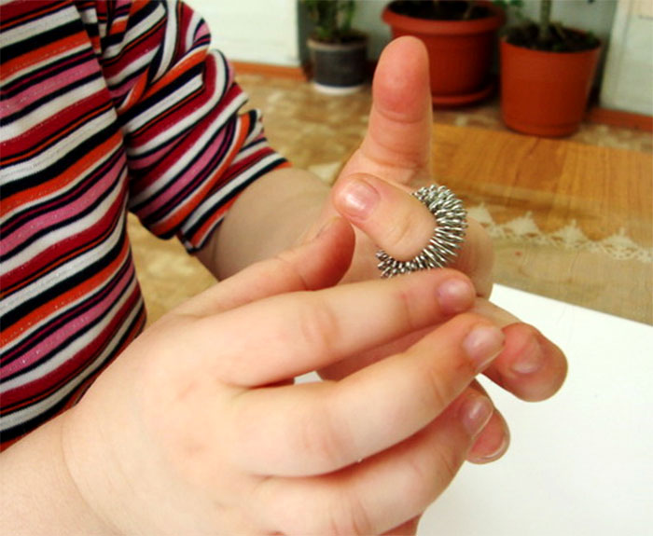
Чтоб здоров был пальчик наш -сделаем ему массаж.
Посильнее разотрем и к другому перейдем
Мы колечки надеваем, пальцы наши украшаем,
Надеваем и снимаем, пальцы наши упражняем.
Будь здоров, ты пальчик мой и дружи всегда со мной.
Кольцо на пальчик надеваю, вниз и вверх его качу,
Здоровья пальчику желаю, ловким быть его учу.

Slide 15
Развивающие игры
Применение су-джок во время развивающих занятий активизирует работу мозга, делая запоминание нового материала более глубоким и осознанным. Воспитанникам детского сада очень нравятся такие игры, как:
«Самый внимательный» – педагог предлагает ребенку разные задания, которые нужно выполнить без ошибок: взять мячик в правую (или левую) руку, надеть колечко на мизинец (или любой другой палец), покатать шарик по столу, подбросить его или накрыть ладошкой.
«Шестое чувство» – ребенку нужно правильно назвать пальчик, на который надето колечко. Игру проводят с закрытыми глазами.
«Один – много» – взрослый перекатывает шарик су-джок ребенку и называет любой предмет. Малыш должен поймать мячик и отправить его обратно, назвав слово во множественном числе
.
Проведение СУ-ДЖОК по различным дорожкам:
Мячик ты скорей катай -
(Дни недели, времена года, части суток, цифры, буквы) называй!

Slide 16
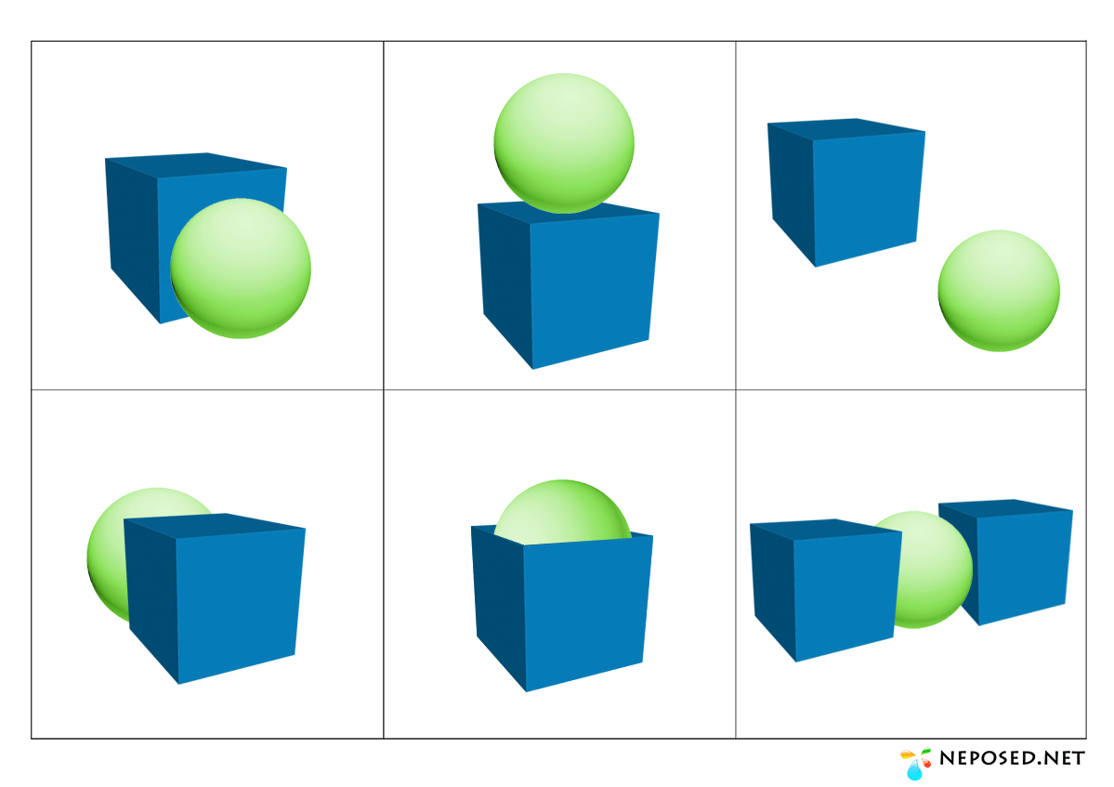
Использование шариков при совершенствовании навыков употребления предлогов
На столе коробка с разноцветными шариками су-джок.
По инструкции воспитателя ребенок кладёт шарики соответственно:
красный шарик - в коробку;
синий – под коробку;
зеленый – около коробки;
Затем наоборот, ребенок должен описать действие взрослого.

Slide 17
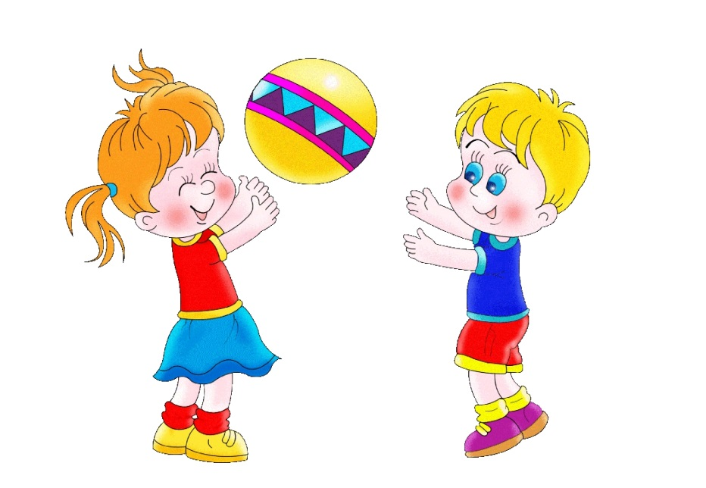
Использование шариков при выполнении гимнастики
ноги на ширине плеч, руки опущены вдоль туловища, в правой руке шар.
руки развести в стороны;
руки поднять вверх и переложить шар в другую руку;
руки развести в стороны;
опустить руки.

